Slide 1

Somos un ecosistema de desarrolladores de software

Slide 2
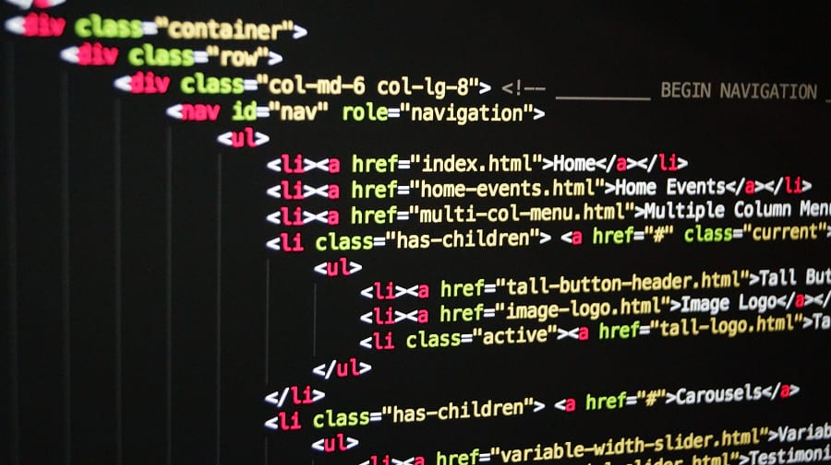




Java Script

Slide 3

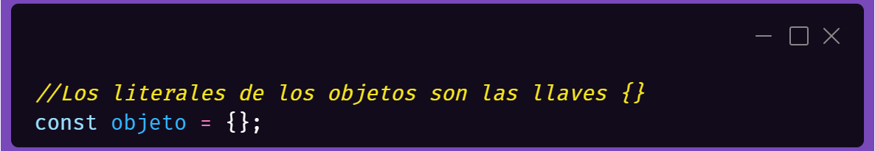
Objetos
Propiedades
En JavaScript, los objetos son estructuras de datos fundamentales y versátiles que permiten almacenar y organizar información de manera más compleja que los tipos de datos simples, como números o cadenas. Un objeto en JavaScript es una colección de pares clave-valor, donde cada clave (también llamada propiedad) está asociada a un valor. Estos valores pueden ser de cualquier tipo, incluyendo números, cadenas, funciones, otros objetos, etc.

Slide 4

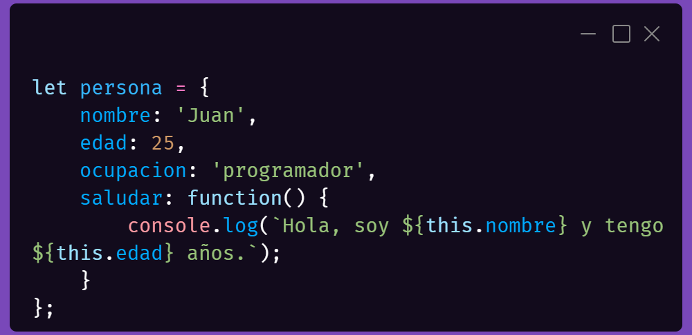
Objetos
Sintaxis y propiedades

Slide 5
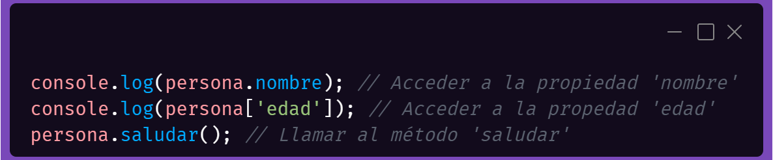
Objeto
Sintaxis y propiedades
En este ejemplo, persona es un objeto que tiene tres propiedades (nombre, edad, y ocupacion) y un método (saludar). Puedes acceder a las propiedades y métodos de un objeto utilizando la notación de punto o la notación de corchetes:

Slide 6
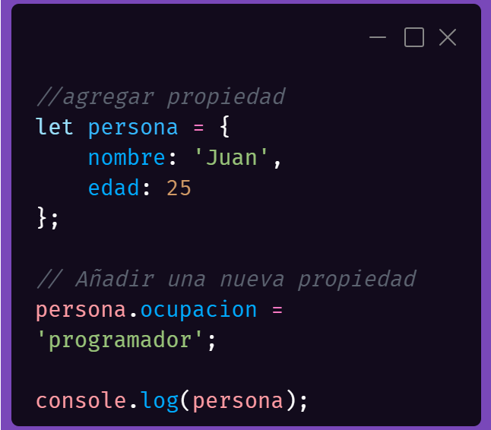
Objeto
Añadiendo propiedades

Slide 7
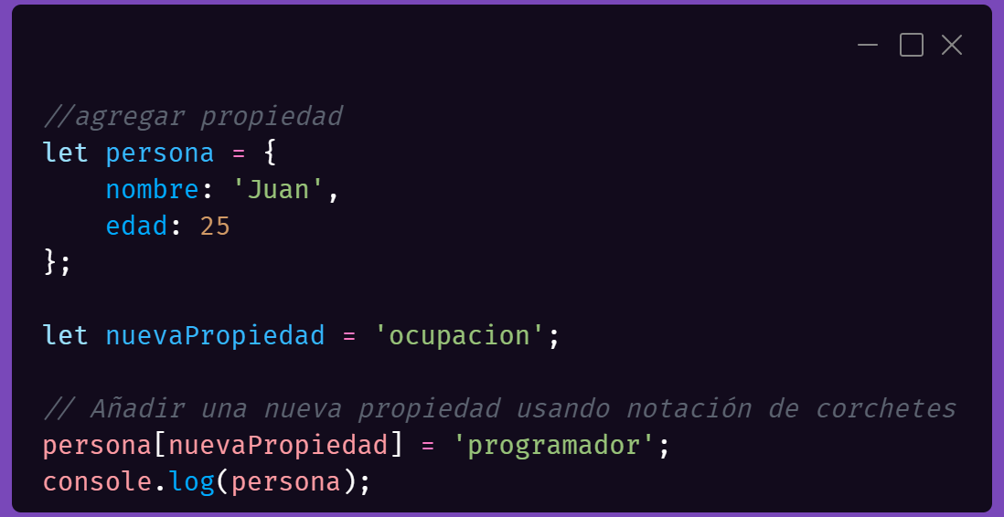
Objeto
Añadiendo propiedades

Slide 8
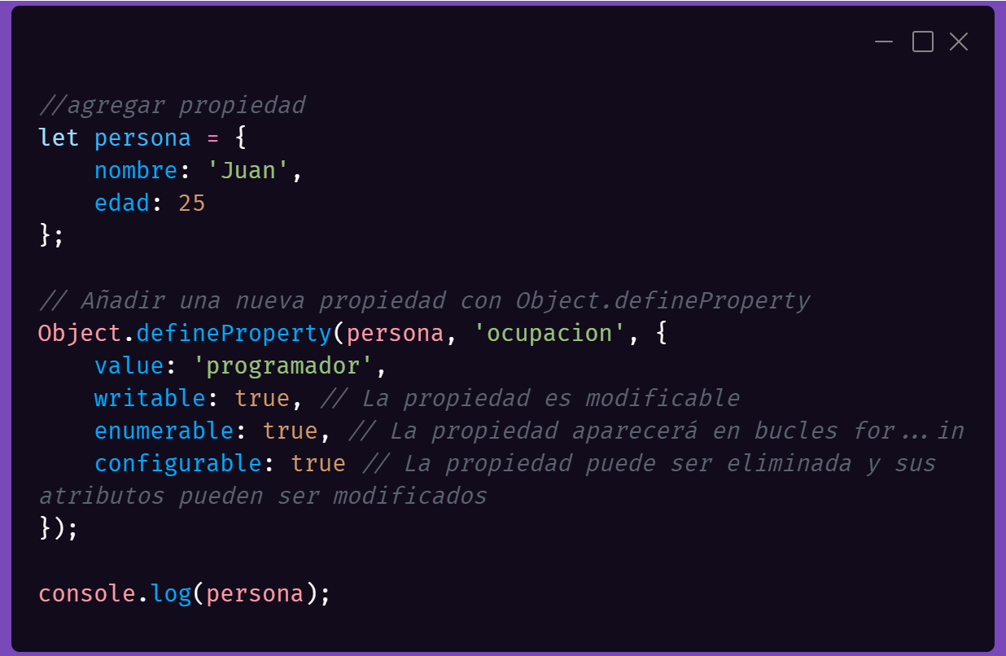
Objeto
Object.defineProperty

Slide 9
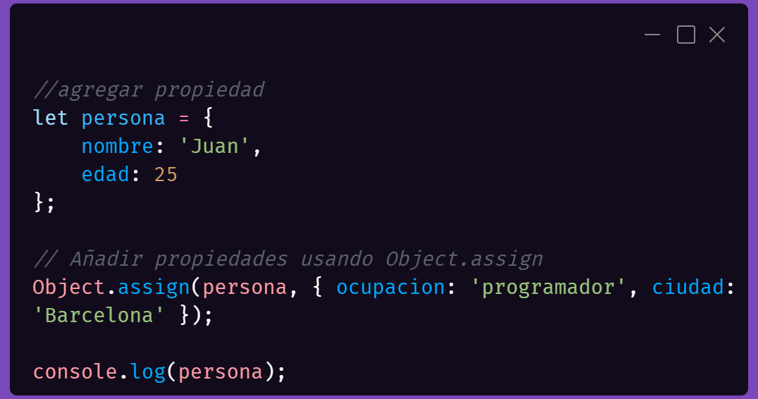
Objeto
Object.assign

Slide 10
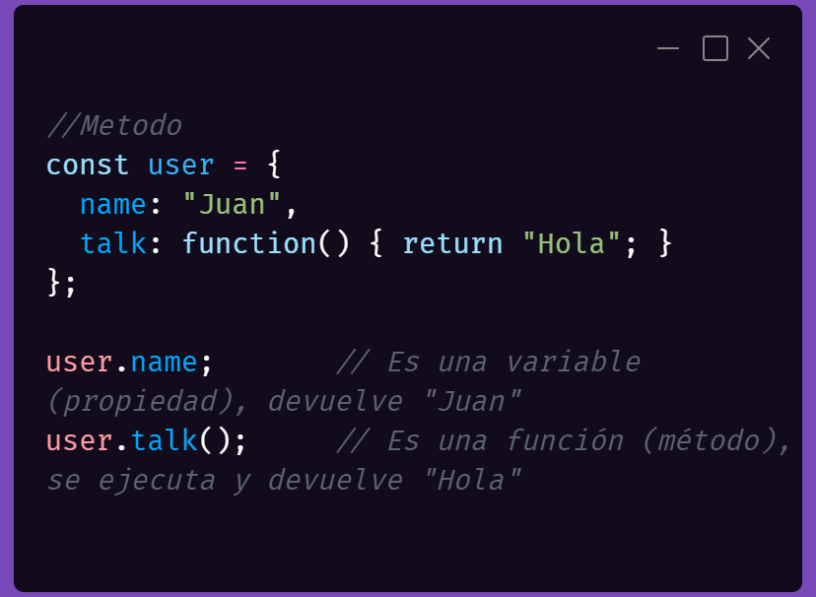
Objeto
Métodos de un objeto

Slide 11
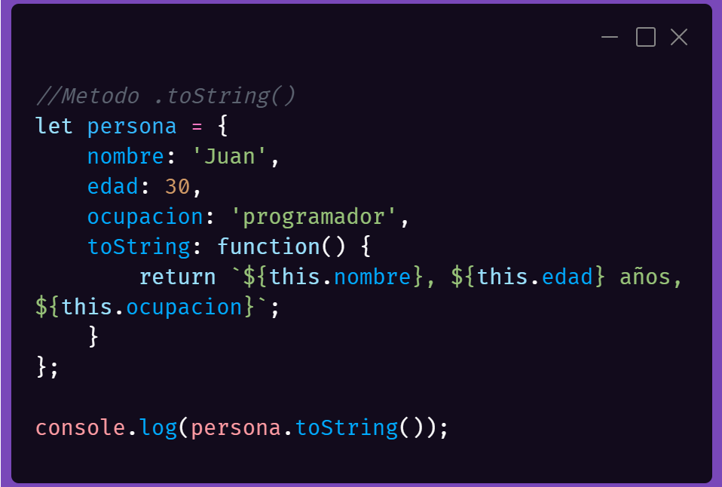
Objeto
Método .toString()

Slide 12
Objeto
Método .toString()

Slide 13
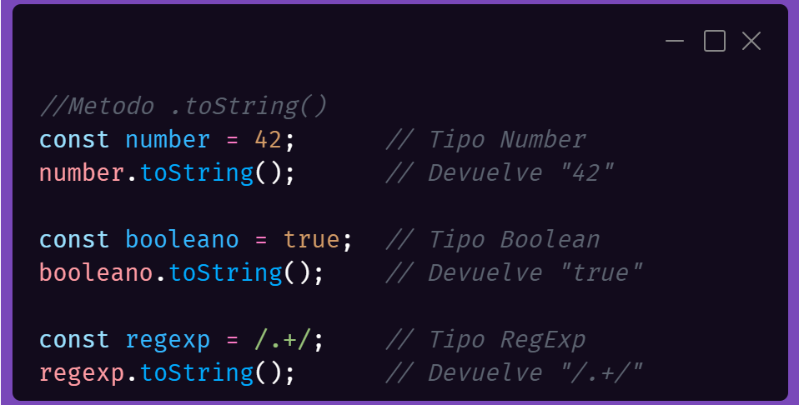
Objeto
Metodo to.String()

Slide 14
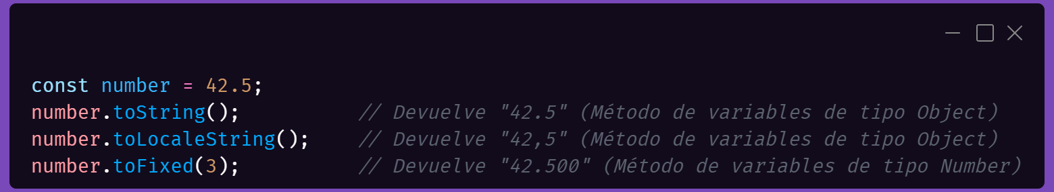
Objetos
Métodos
Al crear una variable de un determinado tipo de dato, la variable será siempre también de tipo , ya que todas las variables heredan de este tipo de dato. Por lo tanto, nuestra variable tendrá:
Los métodos que implementemos nosotros personalmente
Los métodos heredados de su propio tipo de dato
Los métodos heredados del tipo

Slide 15
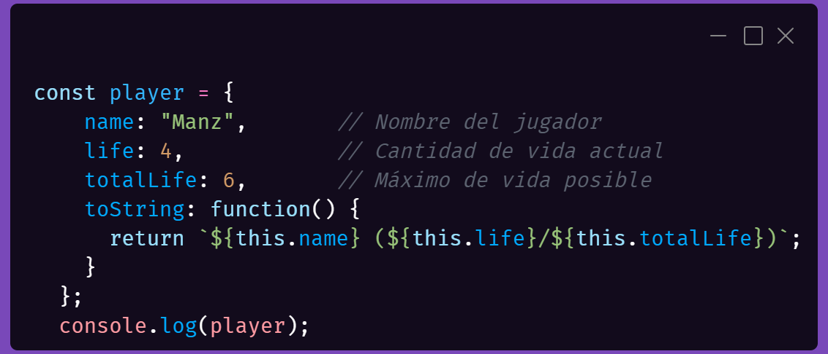
Objeto
Creando un String

Slide 16


“
JSON son las siglas de JavaScript Object Notation, y no es más que un formato ligero de datos, con una estructura (notación) específica, que es totalmente compatible de forma nativa con Javascript. Como su propio nombre indica, JSON se basa en la sintaxis que tiene Javascript para crear objetos.
”

Slide 17

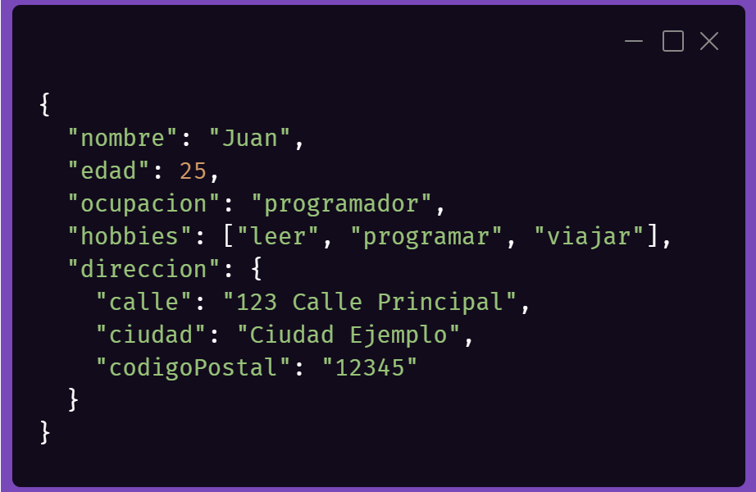
Objetos
JSON

Slide 18
Objetos
JSON
Método | Descripción
Parseo (De string a objeto)
OBJECT JSON.parse(str) | Convierte el texto str (si es un JSON válido) a un objeto y lo devuelve.
🆎 Convertir a texto (De objeto a string)
STRING JSON.stringify(obj) | Convierte un objeto obj a su representación JSON y la devuelve.
STRING JSON.stringify(obj, props) | Idem al anterior, pero filtra y mantiene solo las propiedades del ARRAY props.
STRING JSON.stringify(obj, props, spaces) | Idem al anterior, pero indenta el JSON a NUMBER spaces espacios.

Slide 19
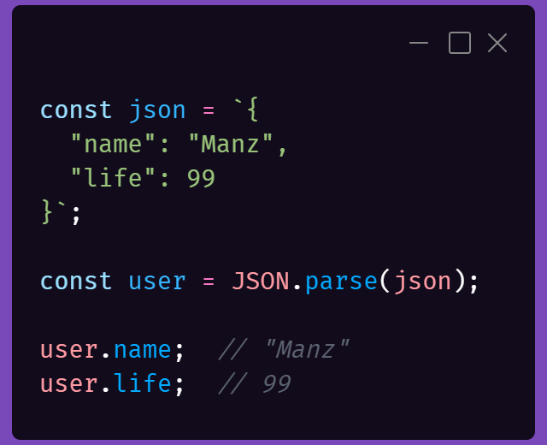
Objetos
Convertir JSON a objeto

Slide 20
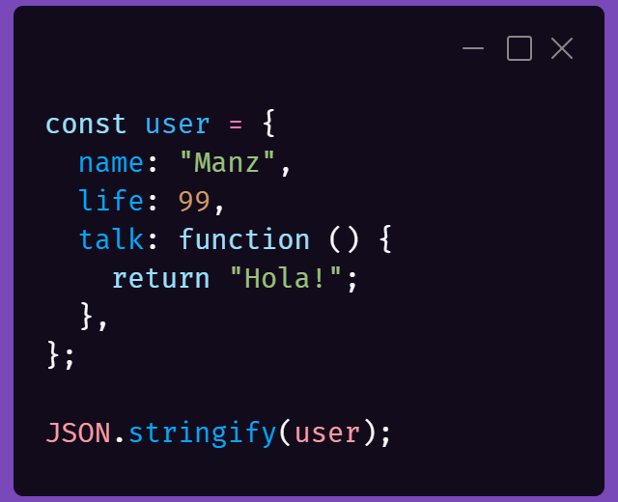
Objetos
Convertir Objeto a JSON

Slide 21
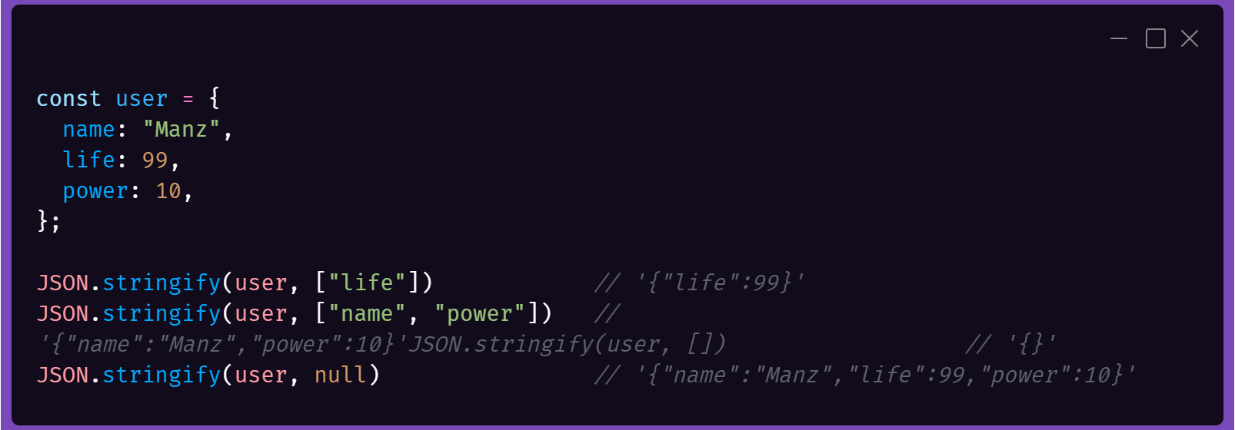
Objeto
.stringgify al convertir siempre será a String lo que devuelva

Slide 22
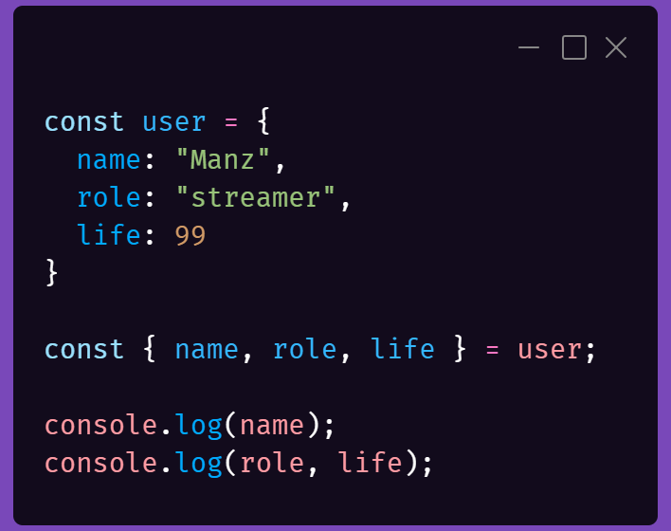
Objeto
Desestructuración de objetos

Slide 23
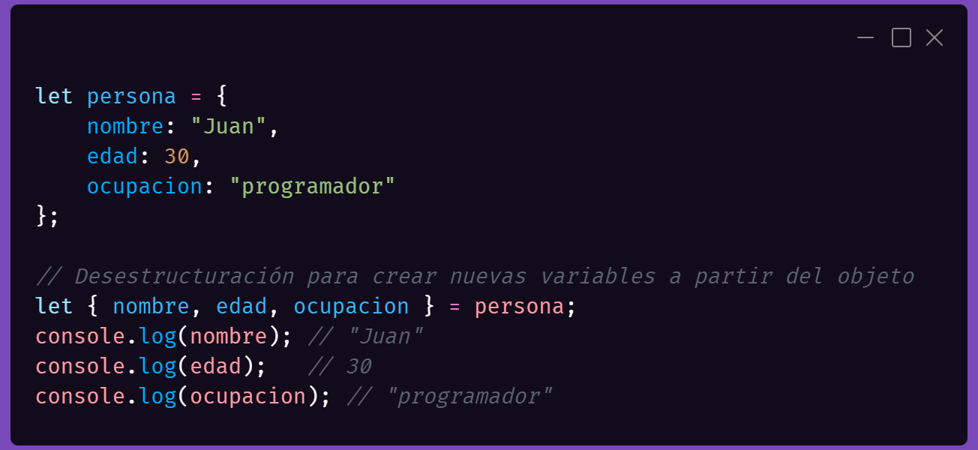
Objeto
Reestructurando nuevos objetos

Slide 24
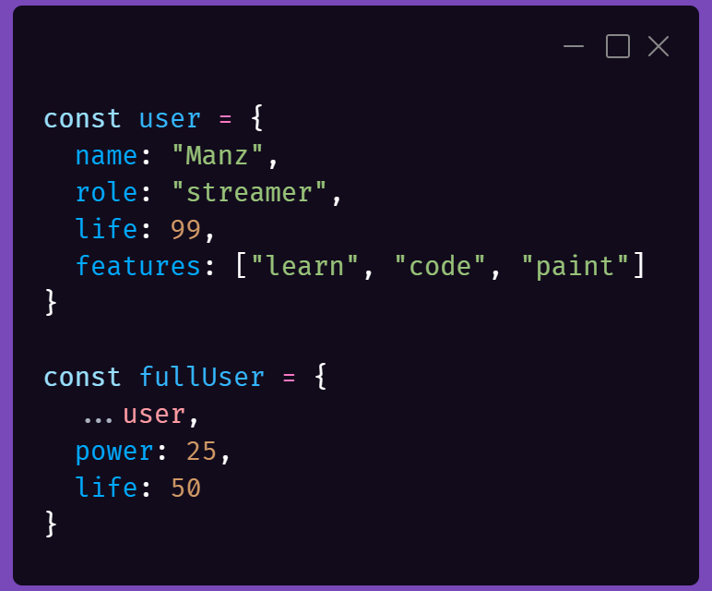
Objeto
Haciendo copias de objetos

Slide 25
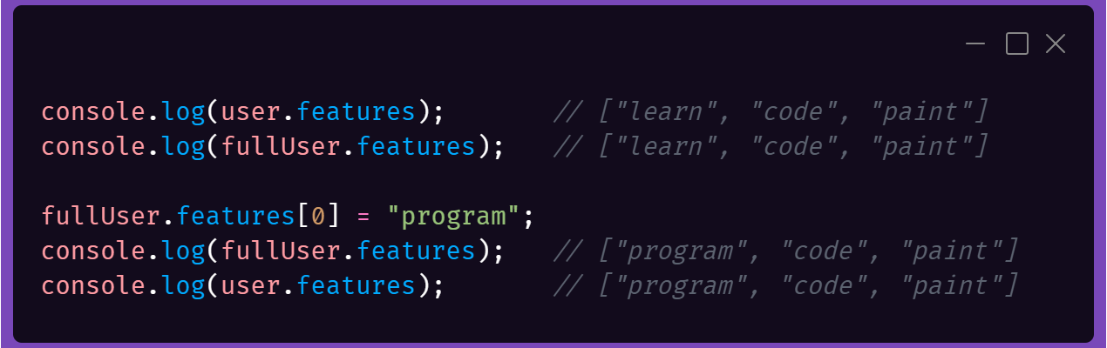
Objeto
Haciendo copias de objetos

Slide 26
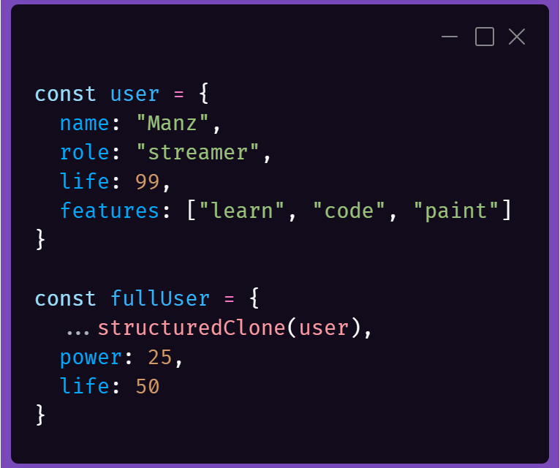
Objeto
Haciendo copias de objetos

Slide 27
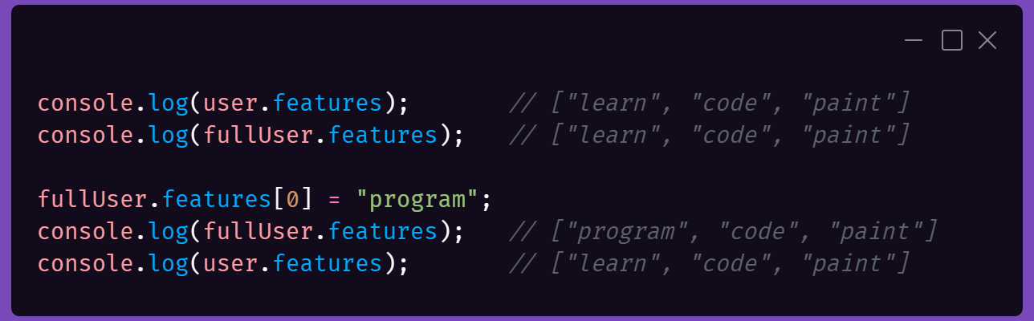
Objeto
Haciendo copias de objetos

Slide 28
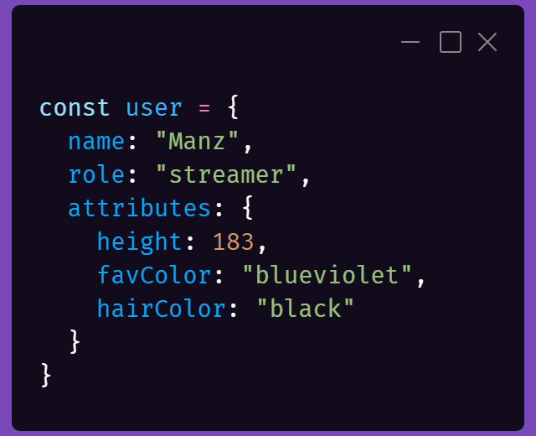
Objeto
Estructuras anidadas

Slide 29
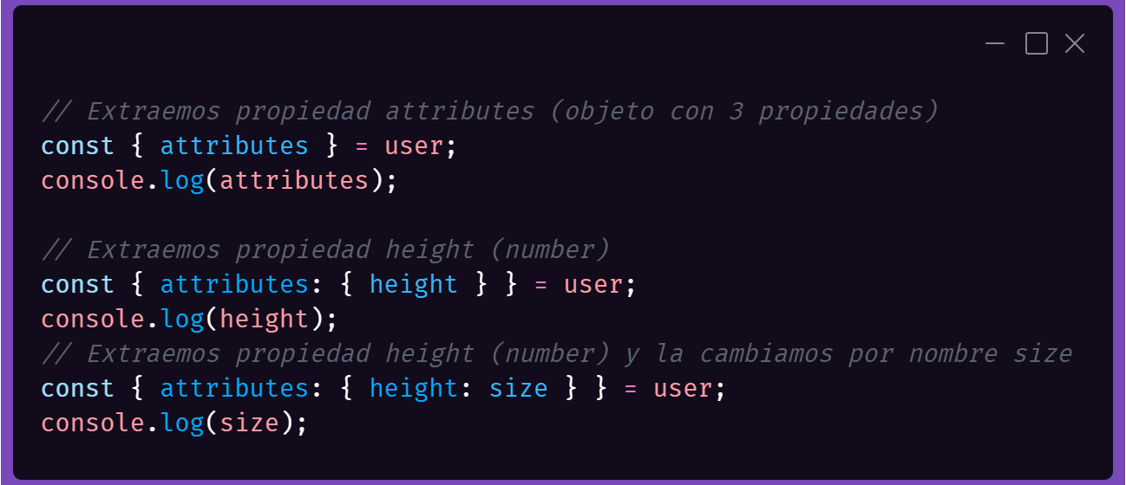
Objeto
Estructuras anidadas extrayendo con attributes

Slide 30
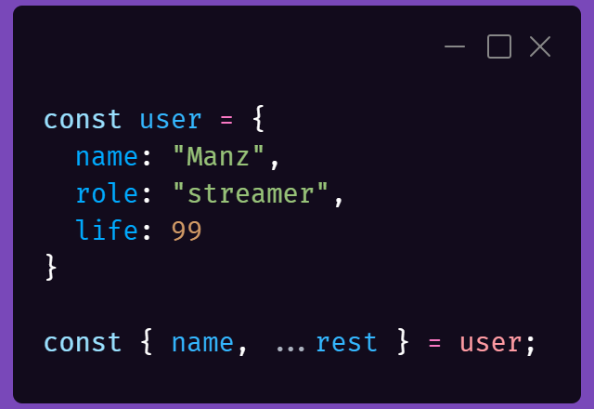
Objeto
Desestructuración (rest)

Slide 31
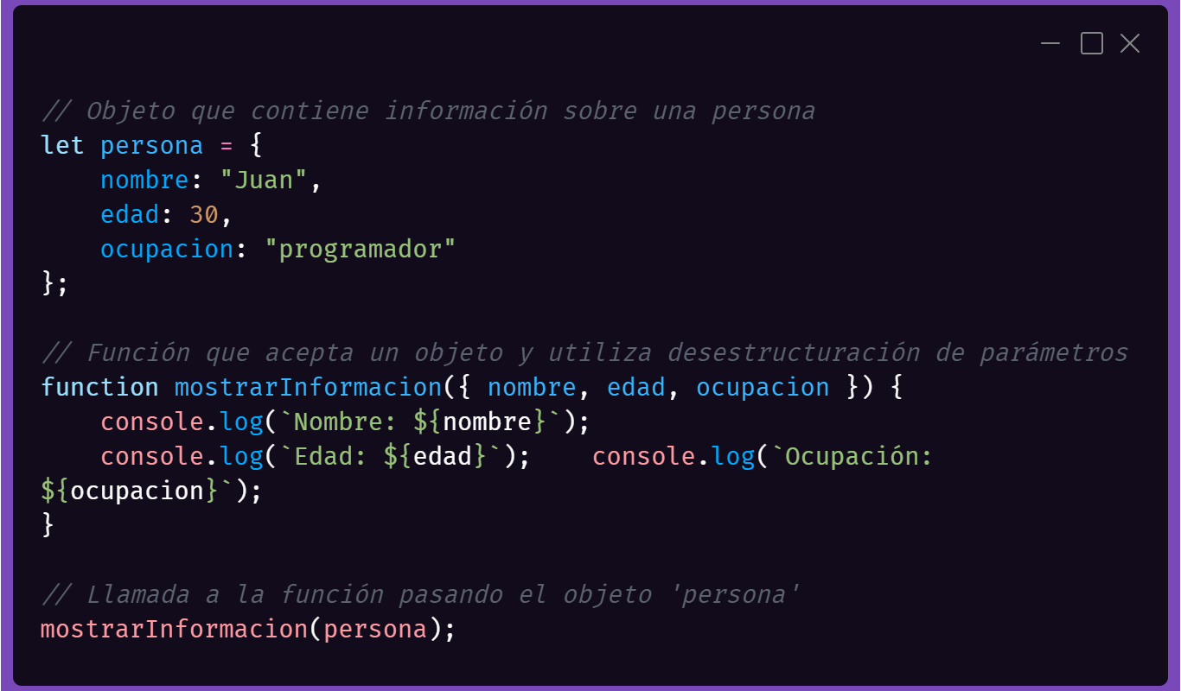
Objeto
Parámetros desestructurados
La desestructuración de parámetros es una característica de ECMAScript 6 (ES6) que permite extraer valores de un objeto o matriz directamente en los parámetros de una función. Esto puede hacer que tu código sea más limpio y conciso.

Slide 32
“
En Javascript, así como en muchos otros lenguajes, necesitaremos en ocasiones copiar o clonar elementos de nuestro código, de forma que podamos cambiar uno y dejar intacto el original. Para ello, Javascript (al igual que en otros lenguajes) tiene dos mecanismos para copiar elementos:
Copia por valor (Duplica el contenido)
Copia por referencia (Hace referencia a dónde está el contenido)
”

Slide 33
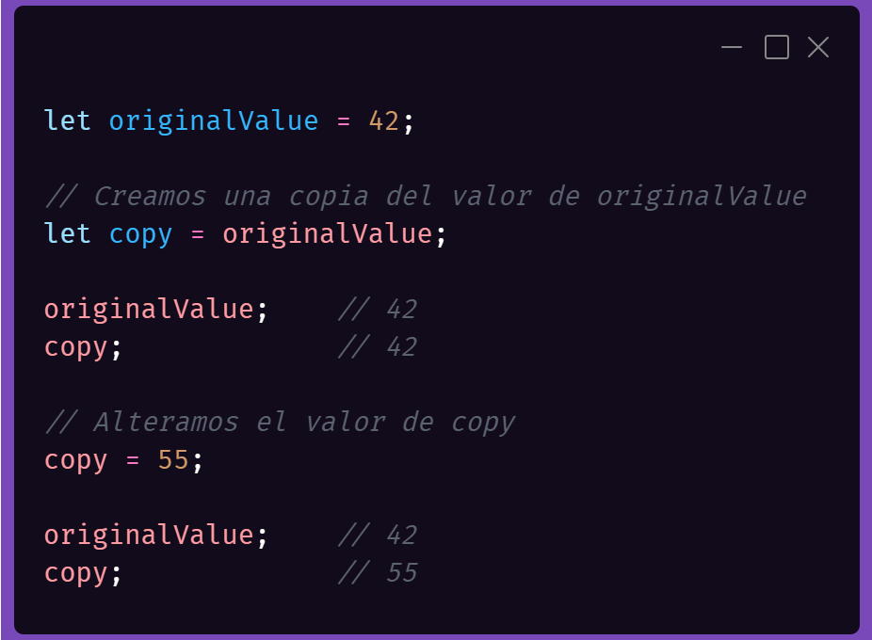
Objeto
Copia por valor

Slide 34
Objeto
Copia por valor

Slide 35
Objeto
Clonado de elementos en Javascript
Estrategia | Clonación superficial | Clonación profunda | Tipos de datos avanzados | Nativo | Más info | Más info
Asignación = | ❌ No | ❌ No | ❌ No | ✅ Sí
Usar Object.assign() | ✅ Sí | ❌ No | ❌ No | ✅ Sí
Usar spread ... | ✅ Sí | ❌ No | ❌ No | ✅ Sí | Copias con spread
Serializar con JSON.parse() | ✅ Sí | ✅ Sí | ⚠️ Solo tipos básicos ⚠️ No funciones/DOM | ✅ Sí | JSON
Usar _.cloneDeep() de Lodash | ✅ Sí | ✅ Sí | ✅ Tipos avanzados ⚠️ No DOM | ❌ No | cloneDeep
Usar structuredClone() | ✅ Sí | ✅ Sí | ✅ Tipos avanzados ⚠️ No funciones/DOM | ✅ Sí

Slide 36
Objeto
Iteradores de objetos
Método | Descripción
ARRAY Object.keys(obj) | Itera el obj y devuelve sus propiedades o keys.
ARRAY Object.values(obj) | Itera el obj y devuelve los valores de sus propiedades.
ARRAY Object.entries(obj) | Itera el obj y devuelve un con los pares [key, valor].
OBJECT Object.fromEntries(array) | Construye un objeto con un array de pares [key, valor].

Slide 37
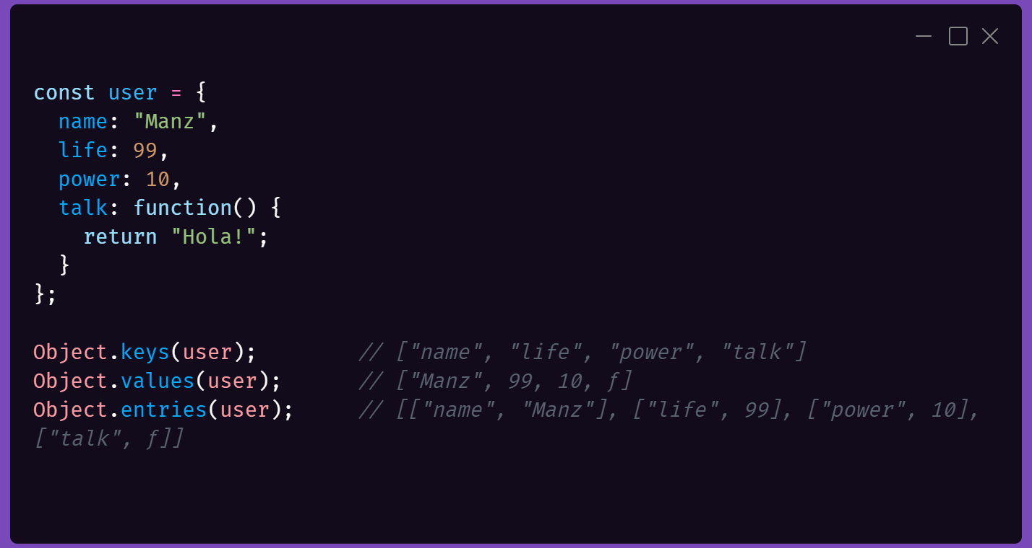
Objeto
Convertir un objeto

Slide 38
Objeto
Convertir un objeto
Con el método Object.keys() obtenemos un ARRAY de las claves (propiedades, índices, keys) del objeto.
Con el método Object.values() obtenemos un ARRAY de los valores de las claves anteriores, en el mismo orden.
Con el método Object.entries() obtenemos un ARRAY de entradas. Cada entrada es un ARRAY del par clave-valor, es decir, la propiedad del objeto original y su valor correspondiente.

Slide 39
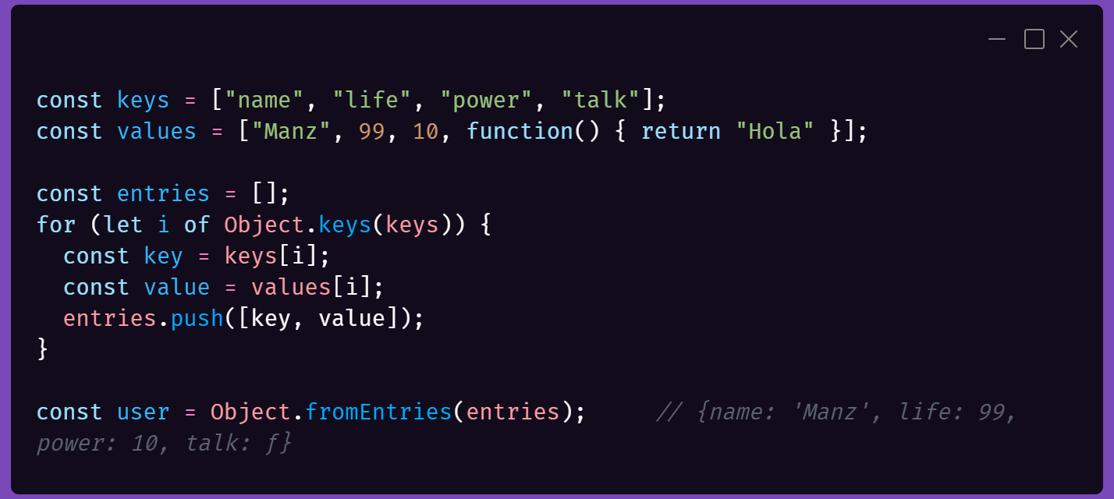
Objeto
Convertir un array a objeto

Slide 40


